Slide 1
Object.defineProperty()、 Proxy

Slide 2
代码示例
简易的双向绑定
Vue的响应原理
Object.defineProperty()缺陷
Proxy优势
实际开发规避的问题

Slide 3
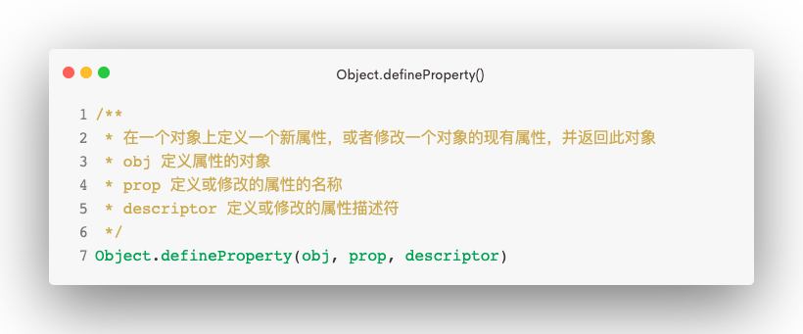

Slide 4
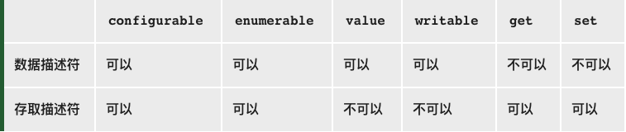

Slide 5
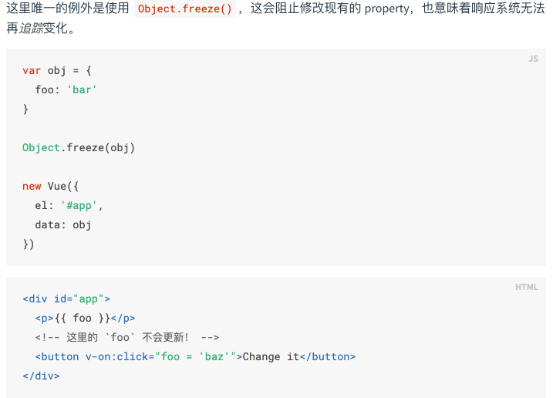
当一个 Vue 实例被创建时，它将 data 对象中的所有的 property
加入到 Vue 的响应式系统中；当这些 property 的值发生改变时，
视图将会产生“响应”，即匹配更新为新的值。
阻止修改现有的 property，也意味着响应系统无法再追踪变化时使用Object.freeze()

Slide 6
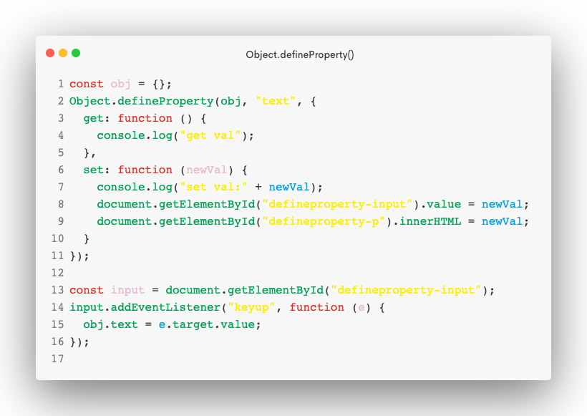

Slide 7
Object.defineProperty() 缺陷：
只针对某一个属性，对象属性需要遍历，并且对象属性值是对象
还需要深度遍历。
无法检测数组的push、splice方法，无法检测修改数组的长度。
如果对象有新增属性，需要对属性重新劫持（data外添加响应属性）。

Slide 8
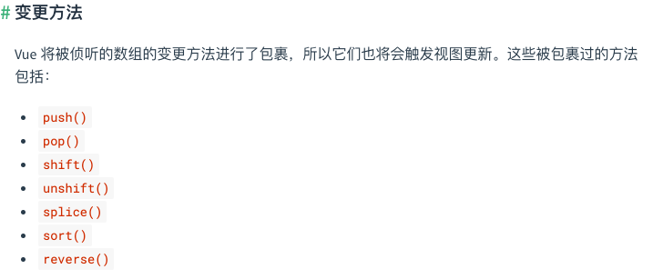
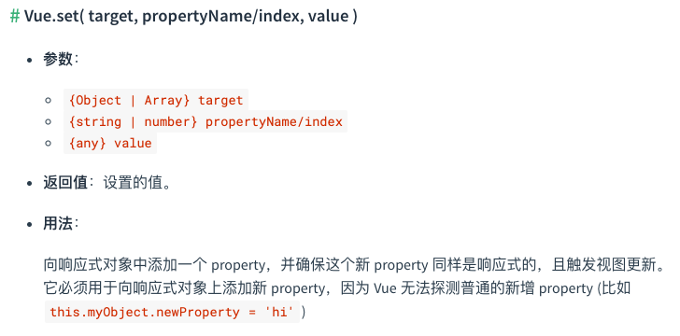

Slide 9
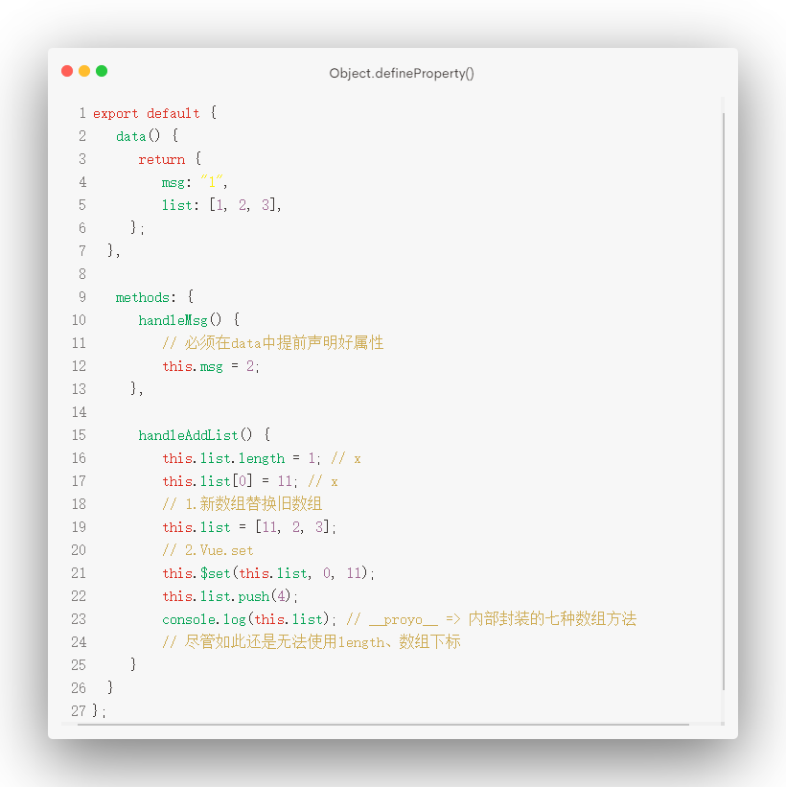
https://codesandbox.io/s/
objectdefinepropertyyingyong-724c7
?file=/src/components/HelloWorld.vue

Slide 10
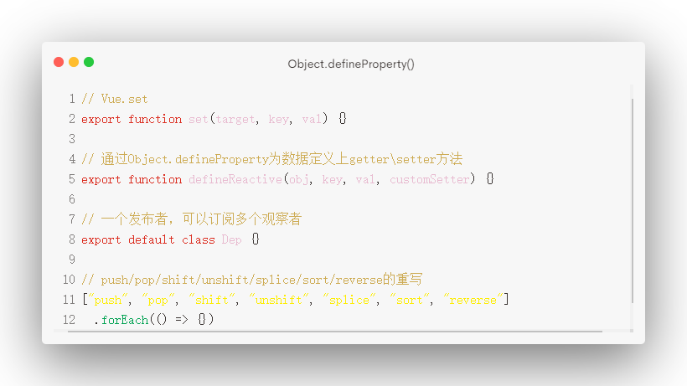

Slide 11
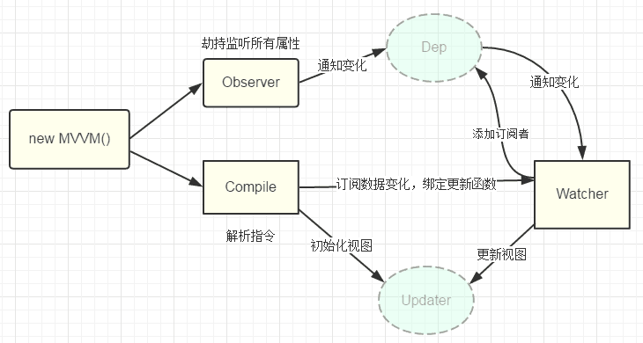

Slide 12
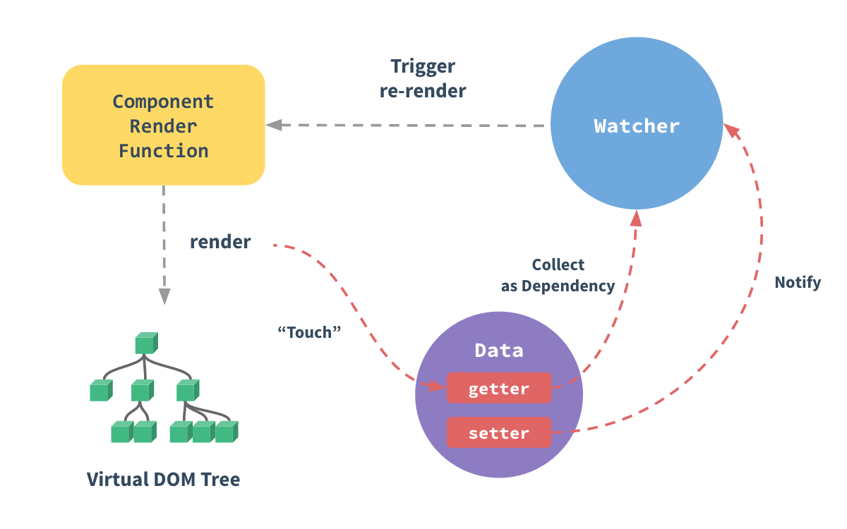

Slide 13
关于响应式：
去除无用的data属性
不需要响应式的数据写成局部变量的形式
多次读取响应式时可以提取出变量的形式
利用响应式，对深层次对象、数组进行局部修改更新

Slide 14
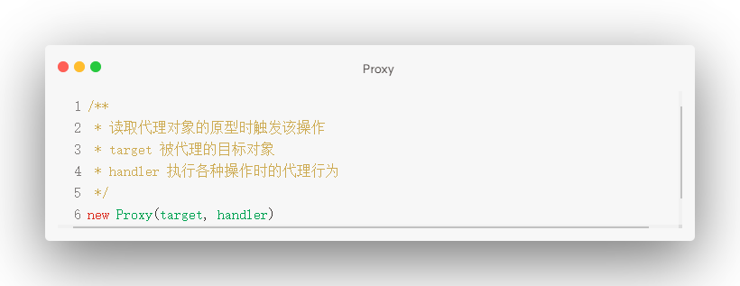

Slide 15
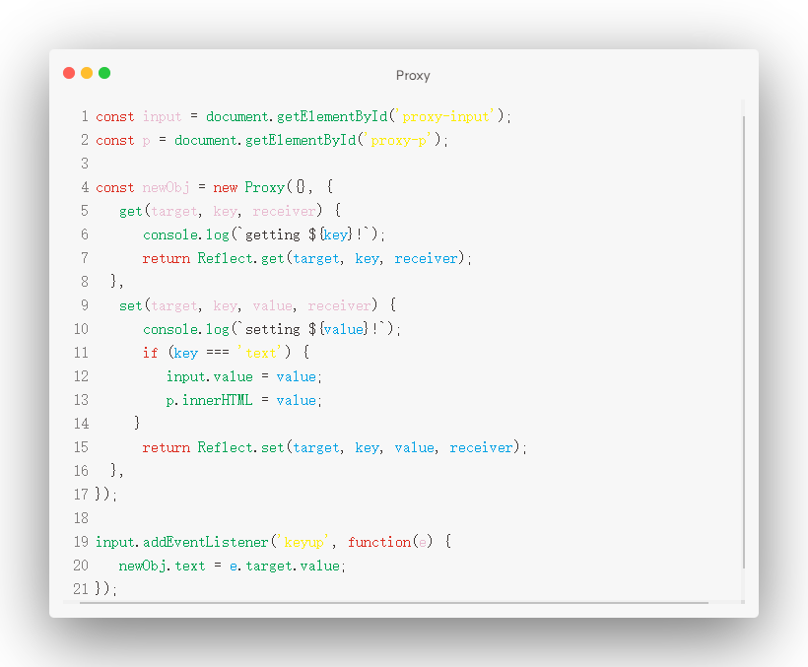

Slide 16
Proxy有多达13种拦截方法
Proxy返回的是一个新对象,我们可以只操作新的对象达到目的,
而Object.defineProperty只能遍历对象属性直接修改
强大的API免不了兼容性问题，它无法用polyfill磨平

Slide 17
https://developer.mozilla.org/zh-CN/docs/Web/JavaScript/Reference/Global_Objects/
Object/defineProperty
https://developer.mozilla.org/zh-CN/docs/Web/JavaScript/Reference/Global_Objects/
Object/preventExtensions
https://developer.mozilla.org/zh-CN/docs/Web/JavaScript/Reference/Global_Objects/
Object/seal
https://developer.mozilla.org/zh-CN/docs/Web/JavaScript/Reference/Global_Objects/
Object/freeze
https://cn.vuejs.org/v2/guide/reactivity.html#%E5%A6%82%E4%BD%95%E8%BF%BD
%E8%B8%AA%E5%8F%98%E5%8C%96
https://github.com/vuejs/vue/blob/dev/src/core/observer/index.js#L201
https://www.cnblogs.com/heavenYJJ/p/9559439.html
https://github.com/vuejs/vue/blob/dev/src/core/util/lang.js#L21
https://github.com/DMQ/mvvm
https://developer.mozilla.org/zh-CN/docs/conflicting/Web/JavaScript/Reference
/Global_Objects/Proxy/Proxy

